Slide 1
Нарушения осанки у дошкольников, причины и профилактика в ДОУ

Slide 3
НЕ ПРАВИЛЬНАЯ ОСАНКА
ПРАВИЛЬНАЯ ОСАНКА

Slide 4
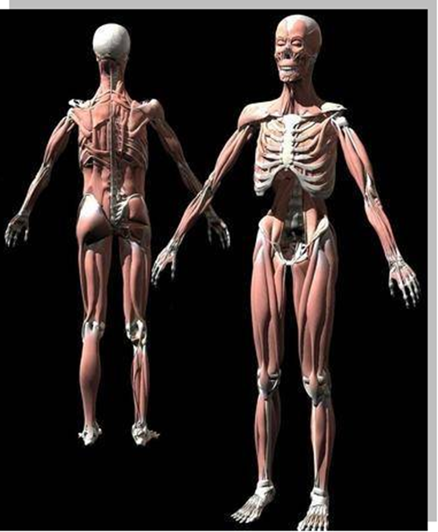
ОПОРНО-ДВИГАТЕЛЬНАЯ СИСТЕМА ЧЕЛОВЕКА -
Функциональная совокупность костей скелета, суставов, связок и мышц, наряду с другими системами органов образует человеческое тело.

Slide 5
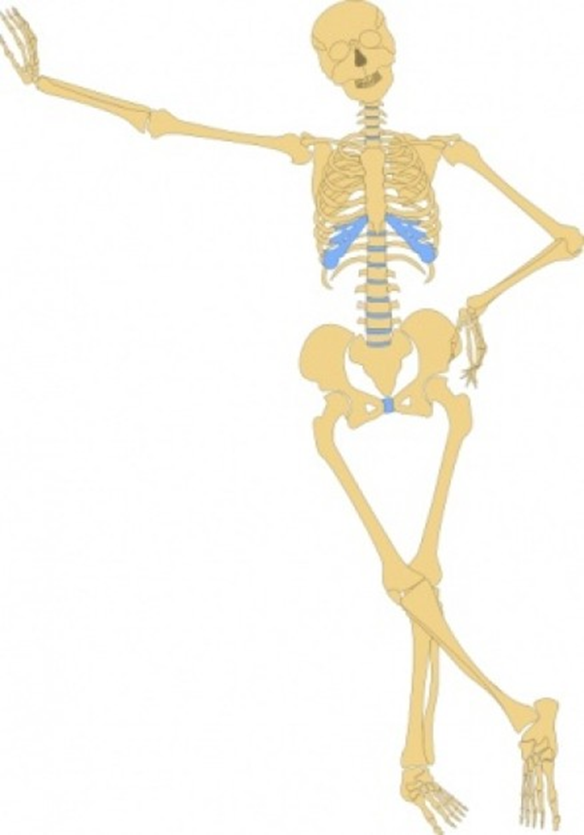
ОСНОВНЫЕ ФУНКЦИИ СКЕЛЕТА ЧЕЛОВЕКА

Slide 6
ОПОРНАЯ ФУНКЦИЯ
заключается в том, что скелет представляет собой опору для мышц и внутренних органов, которые прикрепляясь к костям, удерживаются в своём положении

Slide 7
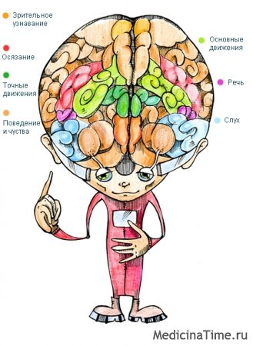
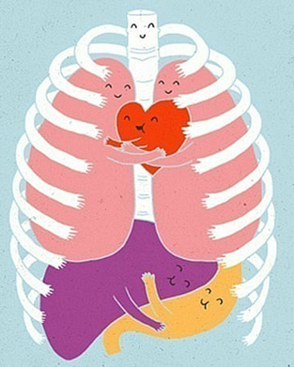
ЗАЩИТНАЯ ФУНКЦИЯ
Скелет человека защищает внутренние органы. Черепная коробка обеспечивает защиту головного мозга и органов чувств (зрения, обоняния, равновесия и слуха), позвоночник - защиту спинного мозга, а ребра и грудина - защиту сердца, легких, печени, крупных кровеносных сосудов и.т.д.

Slide 8
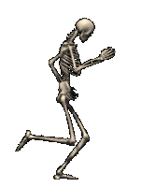
ДВИГАТЕЛЬНАЯ ФУНКЦИЯ
При сокращении мышц части скелета работают как рычаги, и это приводит к различным движениям

Slide 9
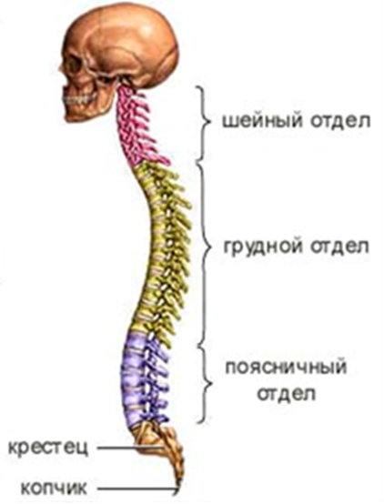
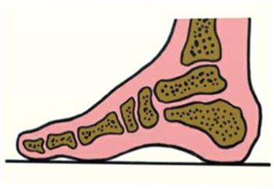
РЕССОРНАЯ ФУНКЦИЯ
сводчатое строение стопы и позвоночные изгибы смягчают толчки и сотрясения вдоль позвоночного столба при ходьбе, беге, прыжках, действуя как пружина

Slide 10
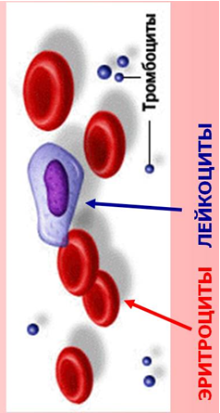
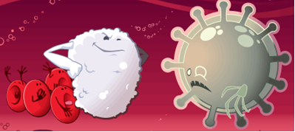
КРОВЕТВОРНАЯ ФУНКЦИЯ кроветворение – процесс образования, развития и созревания клеток крови
Эритроциты –
клетки, переносящие кислород ко всем органам и тканям, убирая нежелательный углекислый газ.
Тромбоциты –
клетки, обеспечивающие свёртываемость крови (остановку кровотечения)
Лейкоциты –
клетки иммунной системы защищающие человека от инфекций.
Кроветворная функция скелета реализуется содержимым полостей, имеющихся
в костях (костным мозгом)

Slide 11
ОБМЕННАЯ ФУНКЦИЯ
Кости скелета человека участвуют в минеральном обмене, что имеет очень важное значение
в жизни человека.
А если конкретнее,
то кость - это депо минеральных солей фосфора, кальция, магния, натрия, бария, железа,
меди и других элементов.

